Slide 1
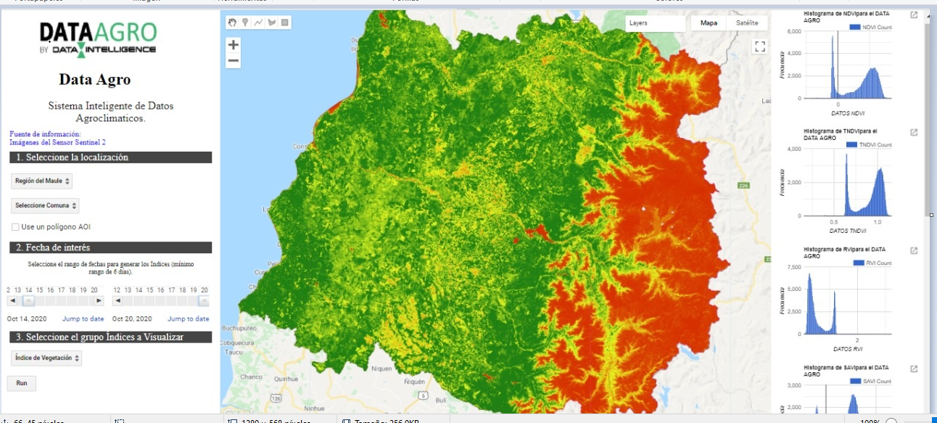
Herramienta 1:

Slide 2
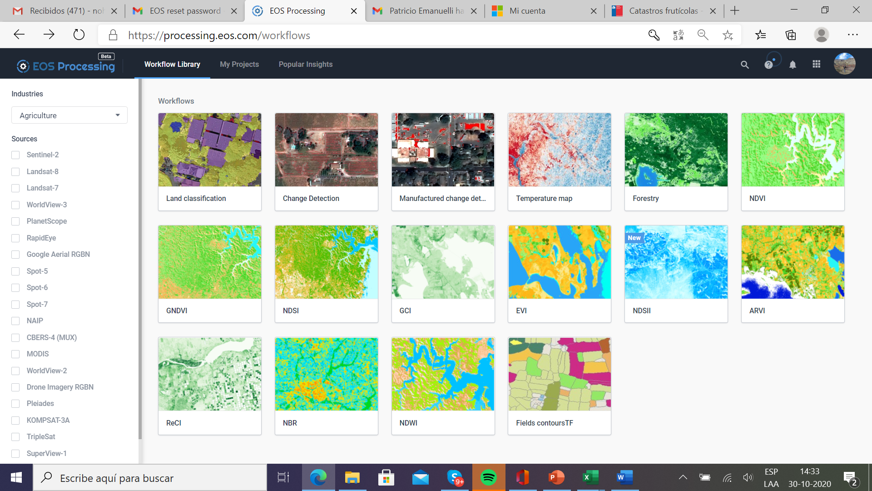
https://processing.eos.com/workflows Definir si en la app se pueden colocar imágenes en cada tipo de filtro (suelo, humedad, vegetación y labranza)

Slide 3
Indíces a utilizar (versión 1)
Grupo de índices
Índices de Vegetación
Índices de Humedad (agua- planta)
Índices de Humedad
(agua-suelo)
Índices de Suelo
Indices CC
Indices Pantanos y humedales
Indices de labranza
NDVI
NDWI
NDWI2
RI
NDPI
NDPI
NDTI
GNDVI
MNDWI
CI
TNDVI
BI
RVI
BI2
SAVI
NDTI
TSAVI
MSAVI2
GEMI
IPVI
En todos los índices se debe incluir el histórico (evolución) e incluir gráficos (para comparar el valor de temporadas anteriores con la presente temporada (esto puede ir en una pestaña “ ver histórico”).
EVI
LAI
SR
DVI

Slide 4


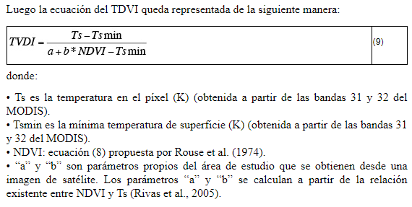
INDICES DE HUMEDAD (Agua-Planta)
NDWI: Indice Diferencial Normalizado de Agua (esta ecuación es igual al NDMI: Normalized Difference Moisture Index)
Se utiliza el infrarrojo cercano de onda corta (SWIR) que muestra una alta absorción de luz debido al agua para monitorear los cambio en el contenido de agua líquida en la vegetación.
Objetivo:
i)Detección temprana de estrés hídrico (sequía) y ii) Proporciona información tanto sobre la distribución espacial del estrés hídrico en la vegetación como sobre su evolución temporal durante largos períodos de tiempo.
Propuesto por Gao (1996)
-1-0: no vegetación/ agua
0-0.99: vegetación
+1: agua
A medida que se acerca a 1 la vegetación está más hidratada.
Los valores dependen de la cantidad de madera dura, el tipo de vegetación y cobertura. Durante un período de estres hídrico el valor del NDWI disminuirá
Grupo de índices
Índices de Humedad
NDWI
TVDI
TVDI: Transformed difference vegetation index (Indice diferencial transformación de vegetación). Desarrollado para estableces el estado de humedad (sequedad) del sistema suelo-planta.
Objetivo: Detección de cambios hídricos en el sistema agua suelo planta.
TVDI2
TVMDI
NDTI
NDTI
Temperature–Vegetation Dryness Index (TDVI).
Objetivo: Monitoreo de sequía.
Temperature–Vegetation Soil Moisture Dryness Index (TVMDI).
Objetivo: Monitoreo de sequía.

Slide 5


INDICES DE HUMEDAD (Agua- suelo)
Identificar cambios en masas de agua.
Grupo de índices
< 0.3 - Non-water
>= 0.3 - Water
NDWI: Indice Diferencial Normalizado de Agua
Se utiliza el infrarrojo cercano (NIR) y la banda verde para monitorear cambio en cuerpos de agua.
Objetivo: i) Identificar y evaluar áreas con gran saturación de agua y cambios en masas de agua, y ii)Identificar áreas susceptibles a incendios y prevenirlos
Definido por McFeeters (1996)
Índices de Humedad
NDWI2
MNDWI
MNDWI: Indice Diferencial Normalizado de Agua Modificado.
Usa infrarrojo medio (MIR) que absorbe más luz que el NIR para discriminar agua de no agua.
Objetivo: Monitoreo de zonas anegadas (charcas y aguas estancadas)
Este índice es más preciso para identificación de características de aguas abiertas
El agua tiene valores positivos mayores y la vegetación y el suelo tiene valores negativos.
NDPI
NDTI
NDTI

Slide 6
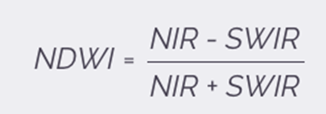

Slide 7

INDICES DE CC
Grupo de índices
Normalized Difference Phenology Index
Índices de CC
NDPI: Indice Diferencial Normalizado de Fenología
Objetivo: i)Monitoreo de vegetación verde en regiones cubiertas por nieve, ii) Monitoreo brotación primavera
0.5-1: vegetación
NDPI
NDPI 2
NDTI

Slide 8
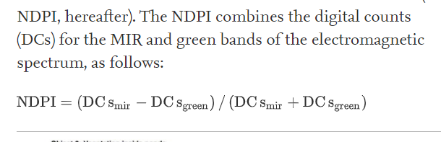
INDICES MONITOREO PANTANOS Y HUMEDALES
Grupo de índices
Índices MONITOREO PANTANOS Y HUMEDALES
NDPI: Indice Diferencial Normalizado de Estanques.
Objetivo: Monitoreo de vegeteación terrestre y acuática. Mejor diferenciación entre la vegetación acuática y de pantano y humedales de la vegetación normal.
NDPI 2
NDTI

Slide 9
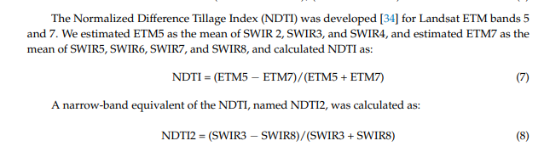
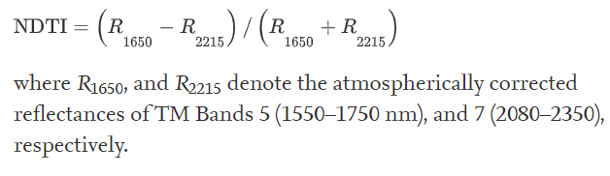
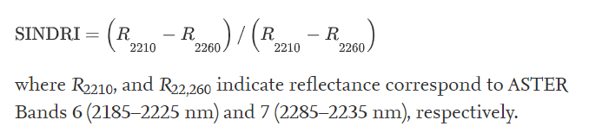
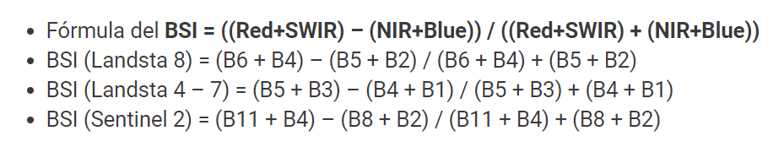
Normalized Difference Tillage Index (Indice Diferencial Normalizado de Labranza)
NDTI: Indice Diferencial Normalizado de Labranza.
Objetivo:
Monitoreo para estimación de cubierta de suelo. En tierras agrícolas puede diferenciar agricultura tradicional de agricultura de conservación.
Grupo de índices
Índice de Labranza
NDTI
SINDRI
BSI
SINDRI: Shortwave infrared normalized difference residue index (Indice Diferencial Normalizado de Residuos de Infrarrojo de onda corta)
SINDRI: Indice Diferencial Normalizado de Residuos de Infrarrojo de onda corta
Objetivo: Monitoreo de labranza de conservación y labranza tradicional
≤0: labranza tradicional
≥ 0: labranza de conservaciòn
BSI:Bare Soil Index
Indice de Suelo Descubiertoes un indicador numérico que combina bandas espectrales azules, rojas, infrarrojas cercanas e infrarrojas de onda corta para capturar las variaciones del suelo.

Slide 10
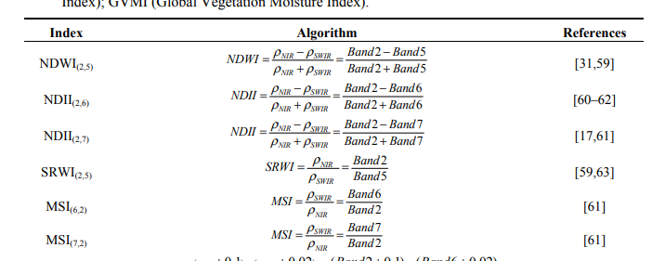
Grupo de índices
Simple Ratio Water Index
Índices de Humedad
NDWI
NDWI2
MNDWI
NDPI
NDTI
SRWI

Slide 11
Grupo de índices
Moisture Stress Index (MSI).
Índices de Humedad
NDWI
NDWI2
MNDWI
NDPI
NDTI
SRWI
SA
MSI

Slide 12
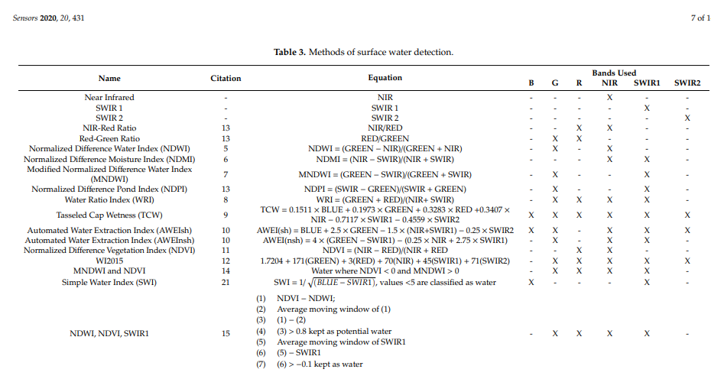
Normalized Difference Moisture Index (NDMI). Es igual al NDWI
Grupo de índices
Índices de Humedad
NDWI
NDWI2
MNDWI
NDPI
NDTI
SRWI
SA
MSI
NDMI

Slide 13
TVDI: Transformed difference vegetation index
déficit hídrico, se ha desarrollado para establecer el estado de la humedad (sequedad) del sistema suelo-planta.
Índices de Humedad
NDWI
Temperature–Vegetation Dryness Index (TDVI).
NDWI2
MNDWI
NDPI
NDTI
NDTI
Detección de cambio hídricos en el sistema agua suelo planta

Slide 14

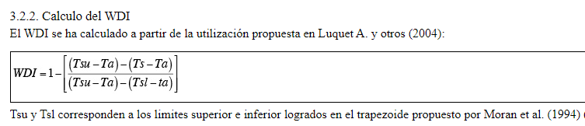
Crop Water Stress Index (CWSI). Utilidad se limita a cultivos de coverture complete (sin suelo desnudo) se sustenta en la relación entre la diferencia de temperatura de la superficie observada y la del aire (Ts-Ta), y el déficit de presión de vapor (DPV).
Las funciones lineales de pendiente negativa indican el límite de no estrés hídrico (CWSI=0) mientras que la función constante y=3 determina los puntos de nula transpiración (CWSI=1). El CWSI afirma o no la necesidad de riego en un cultivo específico. El uso de este índice se ha extendido en áreas bajo riego intensivo con la finalidad de estimar la productividad y el uso eficiente de agua de riego
Índices de Humedad
NDWI
NDWI2
MNDWI
NDPI
NDTI
NDTI
Water Deficit Index (WDI)
Detección de cambio hídricos en el sistema agua suelo planta. CWSI solo en cultivos de total cobertura

Slide 15
Índices de Suelo
IR: redness Index
IC: Color Index
IB Brilliance Indext
IB2 Brilliance index
RI
CI
BI
BI2

Slide 16
Índices de Vegetación
NDVI
Índice de Vegetación de la Diferencia Normalizada Verde (GNDVI)
GNDVI
TNDVI
RVI
SAVI
TSAVI
MSAVI2
GEMI
IPVI
EVI
LAI
SR
DVI

Slide 17
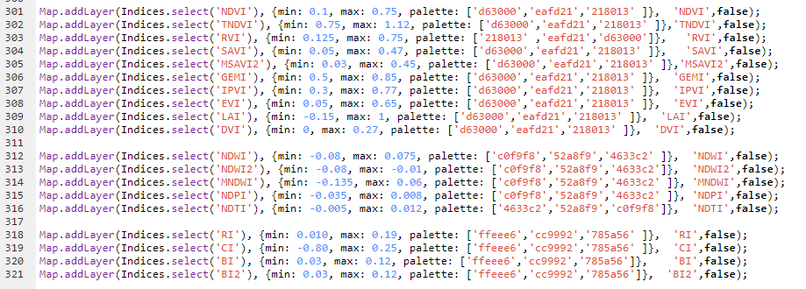
Breve descripción
Rangos del índice.

Slide 18
https://www.greenurbandata.com/rutas-saludables/

Slide 19
Soil Adjusted Vegetation Index [64]
TSAVI | Transformed Soil Adjusted Vegetation Index [9, 8]
MSAVI | Modified Soil Adjusted Vegetation Index [112]
MSAVI2 | Modified Soil Adjusted Vegetation Index [112]
GEMI | Global Environment Monitoring Index [108]
WDVI | Weighted Difference Vegetation Index [26, 27]
AVI | Angular Vegetation Index [110]
ARVI | Atmospherically Resistant Vegetation Index [79]
TSARVI | Transformed Soil Adjusted Vegetation Index [

Slide 20
Indices de residuos
SINDRI: Shortwave infrared normalized difference residue index
Monitoreo de labranza de conservación y labranza tradicional
≤0: labranza tradicional
≥ 0: labranza de conservaciòn

Slide 21
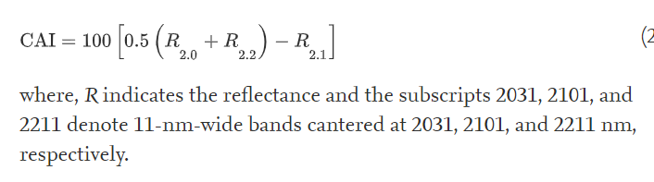
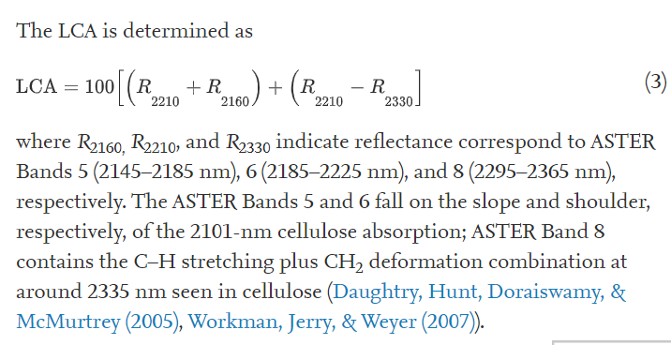
Indices de residuos
CAI: Cellulose absorption index
LCA: Ligning-cellulose absorption index.
Monitoreo de labranza de conservación y labranza tradicional
≤0: labranza tradicional
≥ 0: labranza de conservaciòn

Slide 22
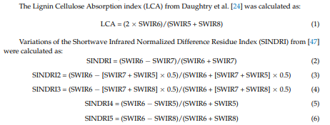
Indices de residuos
CAI: Cellulose absorption index
LCA: Ligning-cellulose absorption index.
Monitoreo de labranza de conservación y labranza tradicional
≤0: labranza tradicional
≥ 0: labranza de conservaciòn

Slide 25
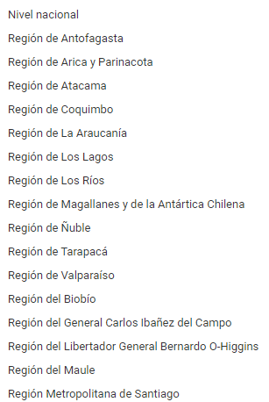
Grupo de índices
Área de Interés
Índices de Vegetación
Índices de Humedad
Índices de Suelo
NDVI
NDWI
RI
GNDVI
NDWI2
CI
TNDVI
MNDWI
BI
RVI
NDPI
BI2
SAVI
NDTI
TSAVI
NDTI
MSAVI2
GEMI
IPVI
EVI
LAI
SR
DVI

